Slide 1
최신 블록 암호 구현 기법
비트슬라이딩
Jean, Jérémy, et al. "Bit-Sliding: A Generic Technique for Bit-Serial Implementations of SPN-based Primitives." International Conference on Cryptographic Hardware and Embedded Systems. Springer, Cham, 2017.
Notes:
반갑습니다.
오늘은 최신 블록 암호 구현 기법을 알아보려고 합니다.
비트슬라이딩이라고 불리는 기법인데요
한 번 알아봅시다.

Slide 2
SPN(Substitution-Permutation Networks)
비선형 요소(S)와 선형 요소(P)로 이루어진 암호 구조
비선형 요소
S
선형 요소
P
혼돈
확산
Notes:
비트슬라이딩 기법은 SPN 구조 암호에 적용되는 기법입니다.
SPN 구조란 Substitution-Permutation Networks 의 약자로
비선형 요소 S와
선형 요소 P의 조합으로 이루어진 암호 구조를 말합니다.
이 두가지 요소를 이용하여 각각 섀넌의 혼돈과 확산 이론을 만족시키는데요.
여기서 혼돈은 평문과 암호문의 관계를 지우는 것을 의미하고
확산은 평문의 한 비트의 변화가 암호문의 많은 비트에 영향을 주게 하는 것을 의미합니다.
따라서 비선형 요소를 통해 예측 가능성을 지우고
선형 요소를 통해 비트의 영향력을 퍼뜨릴 수 있게 되는 구조가 바로 SPN 구조입니다.

Slide 3
구현 타협점 – 고려 요소
처리율
면적
Notes:
우선, 요즈음 암호 구현에서 중점이 되는 요소를 살펴봅시다.
두가지 인데요 바로 처리율(Throughput)과 면적(Area)입니다.
이 두 요소는 서로 타협이 필요한 관계인데요.
즉, 반비례 관계에 있다는 의미입니다.
이 두가지 요소가 왜 중점이 되냐하면
IoT환경 때문입니다.
제한적인 환경에서의 보안을 위해서
처리율을 높여 속도를 증가시키는 것과
면적을 줄여 탑재하는 것이 굉장히 중요해졌기 때문입니다.
또는 에너지 소모량을 따지기도 합니다만
오늘은 범위를 좁혀 이 두 요소만 살펴보도록 하겠습니다.

Slide 4
구현 타협점 – 구현 방법
라운드 기준 구현
전체 구현
시리얼 구현
Notes:
처리율과 면적을 염두에 두고
다음의 구현을 생각해 볼 수 있습니다.
라운드 기준 구현
전체 구현
시리얼 구현입니다.

Slide 5
구현 타협점 – 구현 방법
라운드 기준 구현
평문
라운드
함수
구현
처리율 | 준수
면적 | 준수
라운드
함수
라운드
함수
암호문
Notes:
라운드 기준 구현은
그림과 같이 반복될 한 라운드를 기준으로 회로를 설계하는 것입니다.
이는 일반적으로 가장 효율적입니다.
라운드 함수를 하나만 구현하고 반복해서 재사용하게하는 구현 방법을 의미합니다.

Slide 6
구현 타협점 – 구현 방법
전체 구현
평문
라운드
함수
고려 요소
처리율 | 극대화
면적 | -
라운드
함수
구현
라운드
함수
암호문
Notes:
전체 구현은 암호화의 모든 부분을 다 풀어서 회로에 구현하는 방법입니다.
처리율을 극대화 시킬 때 사용합니다.
하지만, 면적이 많이 늘어나기 때문에
IoT시대에 맞는 저면적 구현을 위해서는 적합하지 않습니다.

Slide 7
구현 타협점 – 구현 방법
시리얼 구현
평문
함수 1
라운드
함수
고려 요소
처리율 | -
면적 | 극대화
함수 2
구현
라운드
함수
함수 3
함수 1
라운드
함수
암호문
Notes:
이번 시간에 주의 깊게 볼 구현 방법인데요
바로 시리얼 구현입니다.
각 라운드 함수를 쪼개어 더 작은 단위의 요소들을 구현하여
재사용을 극대화하는 기법입니다.
면적 효율성에 있어 아주 뛰어난 효과를 가집니다.
비트슬라이딩은 이 시리얼구현에 사용될 수 있는 기법입니다.

Slide 8
데이터 이동 경로
가장 느린 데이터 경로
모듈 A
연산 A
연산 C
연산 B
연산 A
Notes:
비트슬라이딩 기법을 좀 더 자세히 살펴보기 위한 배경을 살펴보면서
용어도 함께 살펴보겠습니다.
먼저 데이터 경로라는 개념이 존재합니다.
한 사이클에 돌아가는, 그러니까 CPU가 한 번 일할 때 다음의 연산들을 실행한다고 가정해 봅시다.
연산 B의 결과는 연산 A를 위해 연산 C가 종료될 때까지 기다려야 합니다.
즉, 사용되는 자원의 측면에서 본다면 비효율적입니다.

Slide 9
플립-플롭(Flip-Flop)
게이트 출력 값을 유지하기 위해 만들어진 장치
특정 신호가 변화할 때 입력을 이용하여 출력을 생성 (입력을 기억)
Notes:
왜 저렇게 기다려야 하는 것일까요?
바로, 연산 출력을 가만히 가지고 있을 수 없기 때문입니다.
따라서 회로를 연구하는 사람들은 출력 데이터를 어떻게 유지할 수 있을까 고민했는데요
여러 변화를 거쳐서 나온 장치가 바로 플립-플롭입니다.
따라서 이러한 플립-플롭을 사용한다면, 자원을 더 효율적으로 이용할 수 있을 것입니다.

Slide 10
멀티플렉서(MUX)
여러 입력 중 하나를 출력
Notes:
여기서 하나의 개념을 더 소개하려고 합니다.
멀티플렉서라는 개념인데요
여러 입력 중 하나를 출력하는 장치를 말합니다.

Slide 11
스캔 플립-플롭
플립플롭 + 멀티플렉서 ( FF + MUX )
데이터 입력, 스캔 입력 중 선택하여 데이터를 저장
Notes:
이 장치가 플립 플롭과 합쳐져서
스캔 플립-플롭이라는게 만들어 졌는데요
데이터의 입력을 기반으로 저장하거나
또 다른 스캔된 입력을 기반으로 저장하는 장치입니다.

Slide 12
플립-플롭 vs 스캔 플립-플롭
비트들의 복잡한 연결 -> 스캔 플립-플롭의 사용
일반 플립-플롭의 사용을 극대화 -> 비트슬라이딩
Notes:
스캔 플립-플롭을 사용하면 비트들을 연결하여 처리할 수 있습니다.
따라서 데이터 경로를 줄이면서도 비트간의 관계를 고려하기 위해 필요한 장치입니다.
하지만 일반플립플롭에 멀티플렉서를 더한 장치이기 때문에 더 많은 면적을 소비합니다.(20%~30%)

Slide 13
비트슬라이딩
암호문의 첫 비트에 의해 복잡한 비트 연결을 다룸
첫 비트(스캔 플립-플롭에 저장) 나머지 비트(플립-플롭에 저장)
순차적으로 S박스 출력 비트들을 밀어냄(스캔 플립-플롭 사용) 출력 비트의 저장에는 기존의 회로를 사용
Notes:
비트슬라이딩은 이러한 스캔 플립플롭의 사용을 최소화함으로써
면적 효율성을 증대시키는 기법입니다
첫 비트만을 스캔 플립-플롭에 저장하고
나머지 비트들은 일반 플립-플롭에 저장하게되고
S박스 출력 비트들을 밀어내는 구조를 취합니다.
이렇게 함으로써 적은 스캔-플립플롭으로도 모든 비트를 처리할 수 있게 됩니다. .

Slide 14
AES(Advanced Encryption Standard)-128
SPN 구조의 표준화 암호
128비트 키 버전
AK(AddRoundKey)
SB(SubBytes)
SR(ShiftRow)
MC(MixColumns)
Notes:
SPN구조를 대표하는 암호이자,
표준 암호인
AES가 있는데요
AES – 128은 128비트를 키길이로 하는 AES를 말합니다.
각 연산은 4 부분으로 나뉘는데요
키를 더하는 AK
모든 16바이트에 대하여 8비트씩 병렬적으로 8비트 S-BOX를 적용하는 SB
위치에 따라 로테이션 하는 SR
상수 매트릭스를 열에 곱하는 MC가 있습니다.
AES에 비트슬라이딩을 적용하는 것을 살펴보겠습니다.

Slide 15
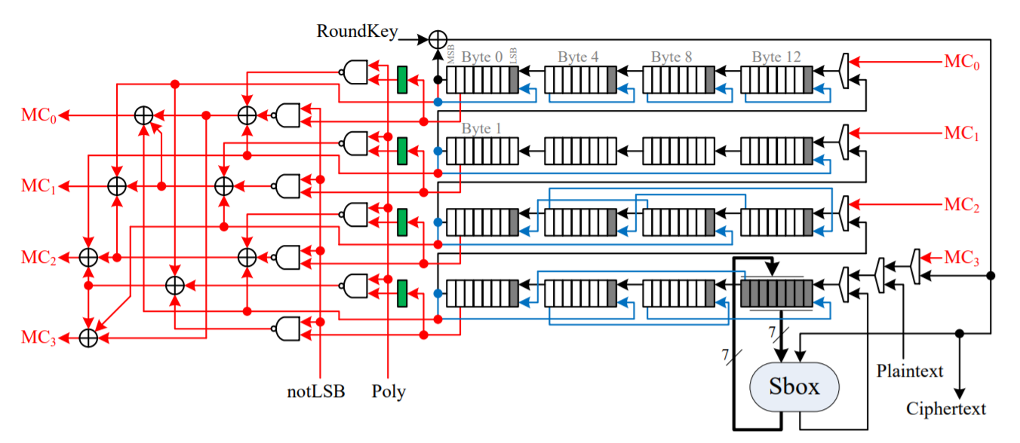
비트슬라이딩을 AES-128에 적용
Notes:
그림은 비트슬라이딩을 AES에 적용한 아키텍쳐입니다.
하얀색은 플립-플롭, 회색은 스캔 플립플롭입니다.
먼저 모든 상태를 적재하는 것 부터 시작합니다.
바이트 0, 4, 8, 12의 순으로 평문을 집어넣게 됩니다.
각 부분은 한 싸이클에 한번씩 이동하게 되며 따라서 128싸이클이 필요하게 됩니다.
다음은 AK(Add round key)인데요 라운드 키도 한 비트씩 처리가 되며
상태의 한비트와 대응하는 XOR을 통해 128싸이클을 거치면 모든 비트가 AK처리가 될 것입니다.
여기서 8비트가 처리될 때마다 S-BOX가 되야하는데요 따라서 마지막 바이트는 모두 스캔-플립플롭이 사용되어서 이를 기억해야합니다
따라서 128비트가 지나면 AK, SB가 처리됩니다.
다음은 SR인데요 첫번째 줄은 그 자리에 그대로 있어야 하고
두번째 줄은 한 바이트씩 이동
세번째는 두 바이트, 네번째는 세 바이트 이동해야 합니다.
이를 위해 12개의 플립플롭이 필요한 것인데요.
첫 줄에서는 슬라이딩이 되는 과정에서 변화가 필요없으므로 자신을 그대로 채워 넣으면 되고
둘째 줄에서는 맨 끝의 것만 스캔해오면 나머지 비트들은 연속성이 있기 때문에 자연스럽게 처리가 되고
셋, 넷째 줄에서는 2, 3바이트씩 옮겨지는 것을 고려하여 스캔 플립플롭을 활용하면 됩니다.
따라서 8번의 이동이면 SR을 처리할 수 있습니다.
마지막으로 MC인데요
MC는 열단위로 처리가 됩니다. 각 열을 처리하기 위해 데이터를 저장합니다. 또한,
최상위 비트가 필요하게 됩니다. (xtime 처리를 위해)(캐리가 발생할 수 있음)
두 제어 변수를 가지는데
Poly 는 0x1b를 더하기 위해
notLSB는 최하위 비트의 xtime연산을위해 사용합니다.
이렇게 128 +8 + 32 총 168사이클이 한 라운드에 사용되는 비트 슬라이딩 기법이 적용되었습니다.

Slide 16
결과
종류 | 알려진 최소 면적 구현 | 비트슬라이딩 구현
암호화 | 2182GE | 1563GE
암호화/복호화 | 2413GE | 1744GE
같은 라이브러리 사용 기준 (IBM 130nm Library)
ASIC 구현 기준
Notes:
면적을 극대화 하는 시리얼 구현을 위한 기법으로
비트슬라이딩을 적용한 결과
면적 측면에서 기존 구현과 비교하여 커다란 향상을 가져온 걸 볼 수 있었습니다.
이 기법은 에너지 소모량 측면에서도 뛰어나다고 하는데요.
오늘은 면적을 중심으로 알아봤기 때문에 여기까지만 알아보고
에너지 소모는 다음 기회에 알아보도록 하겠습니다.
들어주셔서 감사합니다 도움이 되셨다면 좋아요 눌러주세요!

